Slide 1
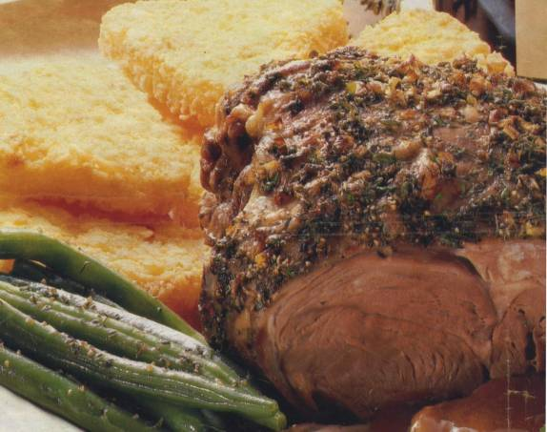
жарка мяса

Slide 2
В жареном виде приготавливают блюда
из говядины, телятины, баранины,
козлятины и свинины.
Применяют следующие способы жарки:
основной способ
во фритюре
над углями или в электрогриле
в аппаратах с инфрокрасными излучателями

Slide 3
Мясо жарят крупными кусками,
порционными, мелкими
и в рубленном виде
Для жарки ис пользуют такие части мяса,
которые содержат нежную
соеденительную ткань и
неустойчевый коллаген

Slide 4
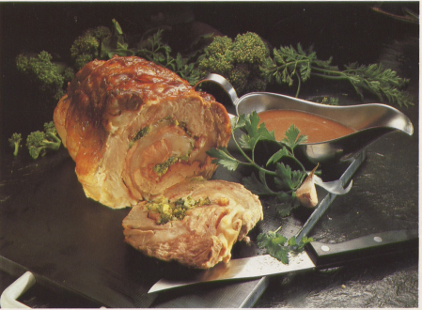
во время жарки на поверхности
образуется поджаристая корочка,
которая придает жареному мясу
особый вкус и аромат.

Slide 5
Многие органические соединения
корочки возбуждающе действуют
на пищеварительные органы,
благодаря чему повышается
усвояемость пищи.
Мясо жарят в натуральном
и панированном виде.

Slide 6
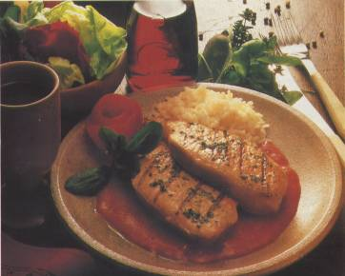
жарка мяса крупными кусками
При жарке на поверхности мяса быстро образуется румяная корочка, за это время внутри мясо не прожаривается. Для того чтобы процесс жарки проходил равномерно, крупные куски мяса жарят при умеренном нагреве в жарочном шкафу.

Slide 7
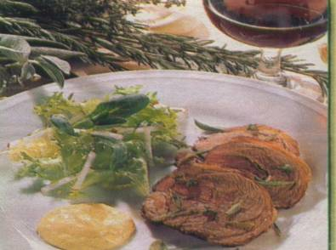
жарка мяса натуральными
порционными кусками
Порционными натуральными кусками мясо жарят с небольшим количеством жира(5-10% массы мяса) на плите или электросковороде. Подготовленные порционные куски посыпают солью и перцем, укладывают на противень с жиром, разогретым до 170⁰-180⁰С.

Slide 8
После образования поджаристой корочки с одной стороны мясо переворачивают, жарят до готовности и образования корочки с другой стороны. Потери при жарке мяса натуральными порционными кусками составляют 37%. Жарят мясо непосредственно перед подачей, с тем чтобы сохранить его вкус и запах.
Натуральные жареные блюда отпускают с простыми или сложным гарниром.
Мясо поливают мясным соком, маслом или соусом. Выход мяса составляет 50, 75 или 100 г.

Slide 9
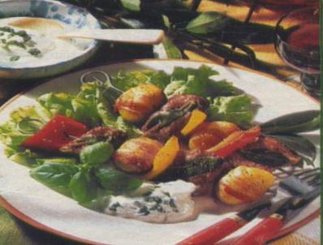
жарка мяса мелкими кусками
Нарезанное мясо укладывают слоем 1-1,5 см на хорошо раскаленную сковороду с жиром и жарят при сильном нагреве, помешивая поварской вилкой или лопаточкой. Нельзя укладывать мясо толстым слоем, так как поджаристая корочка образуется не сразу, при этом из мяса выделяется много сока, а кусочки мяса становятся сухими и грубыми.

Slide 10
Мясо натирают солью и перцем, укладывают на разогретый противень с жиром так, чтобы куски мяса не соприкасались друг с другом, и обжаривают со всех сторон до появления корочки. При тесной укладке кусков мяса происходит значительное понижение температуры жира, поэтому долго не образуется корочка, вытекает много сока и мясо получается не сочное.
Обжаренное мясо ставят в жарочный шкаф и дожаривают при температуре 180-200⁰С, при этом через 10-15 мин. его переворачивают и поливают вытекающим из него соком и жиром.
Готовность мяса определяют по упругости мяса и соку, выделяющемуся из прокола поварской иглой.
Время жарки зависит от размера кусков, вида мяса, степени прожаривания и составляет от 40 мин. до 1 ч. 40 мин.
Перед отпуском мясо нарезают поперек волокон на порционные куски по 1-3 шт. на порцию (выход: 50,75 или 100г.)

Slide 11
Жарка мяса
панироваными кусками
Панированные куски мяса жарят чаще всего с небольшим количеством жира и иногда во фритюре. Для жарки панированные куски мяса кладут на раскаленную с жиром сковороду или противень, жарят до образования румяной корочки с обеих сторон и доводят до готовности в жарочном шкафу. Готовность панированных изделий определяют по образованию на поверхности прозрачных пузырьков.

Slide 12
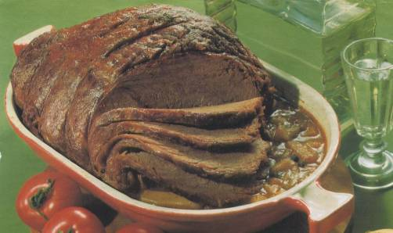
Для жарки мяса крупными кусками используют мясо массой до 1-2 кг. мякоть лопатки свертывают рулетом и перевязывают, грудинку жарят вместе с реберными костями, их удаляют после жарки.

Slide 13
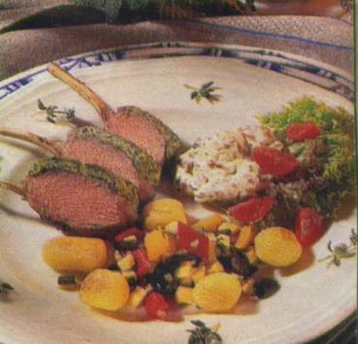
Для жарки мелкими кусками используют врезку, толстый и тонкий края, внутреннюю и верхнюю части задней ноги.

Slide 14
Блюда из мяса жаренного
крупным куском
Ростбиф
Свинина жаренная
Грудинка фаршированная
Баранина или козлятина жаренная

Slide 15
Блюда из жаренного мяса
натуральным порционным
куском
Бифштекс
Бифштекс с яйцом
Бифштекс с луком
Лангет
Анрекот
Шашлык по-карски
Котлеты натуральные
Эскалоп из свинины или телятины

Slide 16
Блюда из жаренного мяса
мелкими кусками
Бефстроганов
Поджарка
Шашлык из говядины
Шашлык по-кавказски

Slide 17
Блюда из мяса жаренного
панированными кусками
Ромштекс
Шницель
Котлеты отбивные
Грудинка баранья фри

Slide 18
Отпуск мяса жаренного
крупным куском
При отпуске на порционное блюдо или тарелку укладывают сложный гарнир, строганный хрен, рядом кладут нарезанное мясо, поливают его мясным соком.
В качестве гарнира можно использовать картофель фри или жаренный, гречневую кашу, отварную фасоль, тушеную капусту.

Slide 19
Отпуск мяса жаренного
натуральным порционным
куском
Натуральные жаренные блюда отпускают с простым или сложным гарниром. Мясо поливают мясным соком, маслом или соусом. Выход мяса составляет 50, 75 или 100 г.
Гарнир может быть сложным и простым, может использоваться картофель жаренный, рассыпчатый рис, фасоль в томате или пасте.

Slide 20
Отпуск мяса жаренного
мелкими кусками
При отпуске на середину порционного блюда или тарелку кладут рассыпчатую рисовую кашу, жаренный во фритюре лук, поливают мясным соком.
Отпуск мяса жаренного
панированными кусками
При отпуске панированные изделия поливают растопленным маслом.
В качестве гарнира используют картофель жаренный или фри, сложный гарнир, рассыпчатые каши.

Slide 21
Требования к качеству
Мясо должно иметь поджаристую корочку
Запах должен соответствовать запаху жаренного мяса
Мясо должно быть прожарено в соответствии с блюдом
Иметь приятный внешний вид и вкусовые качества
приятного аппетита

